Slide 1
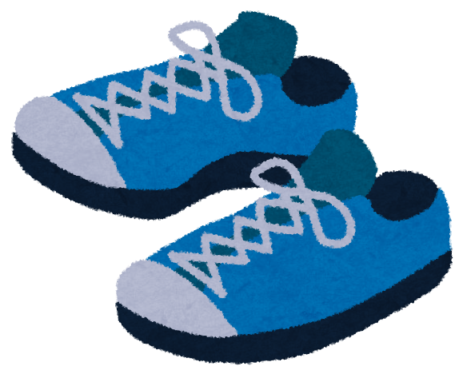
参考７ 張り紙例・説明文例
日本語・英語・中国語（簡体字・繁体字）の順に記載しています
くつ
ぬ
靴を脱いでください
No shoes allowed!
请脱鞋
請脫鞋

Slide 2
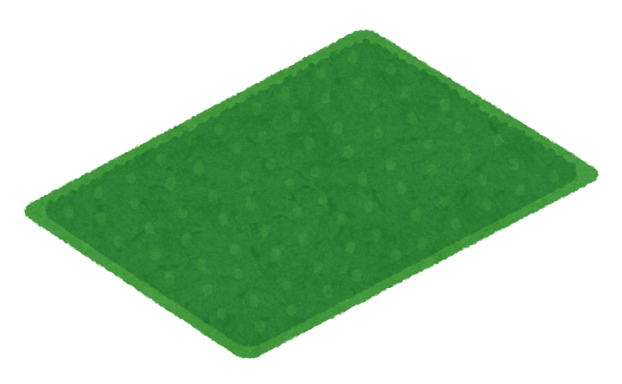
くつ
つち
お
靴についた土を落としましょう
Please remove the dirt from your shoes before entering.
去掉泥土
去掉泥土

Slide 3
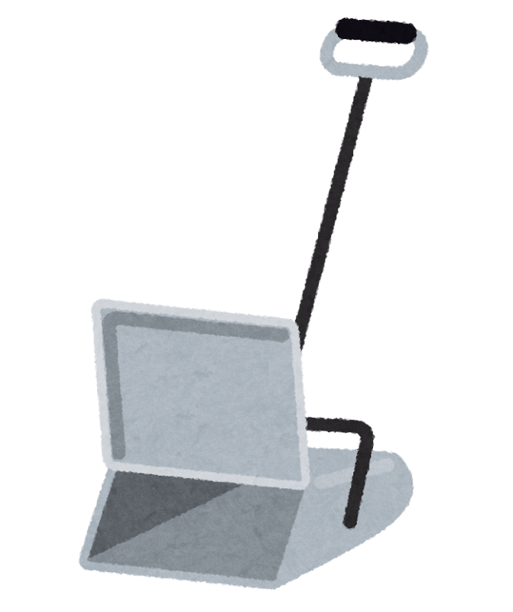
いつも きれいに しましょう
Please clean the area regularly.
请定期打扫卫生
請定期打掃衛生

Slide 4
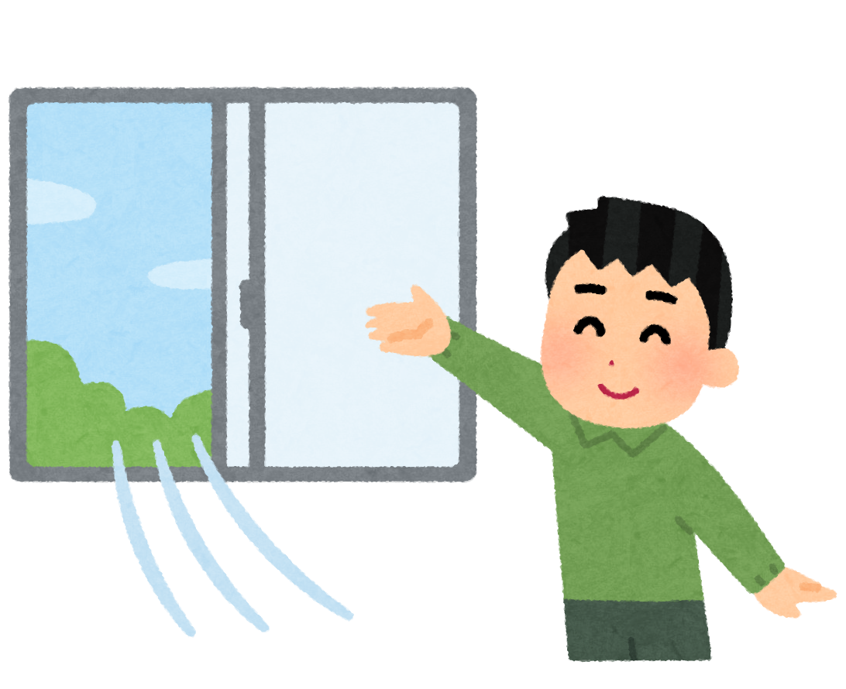
くうき
い
か
空気を入れ換えましょう
Please ventilate the room enough to get some fresh air.
请常换气
請常換氣

Slide 5
て
あら
手を洗いましょう
Make sure to wash your hands.
请常洗手
請常洗手

Slide 6
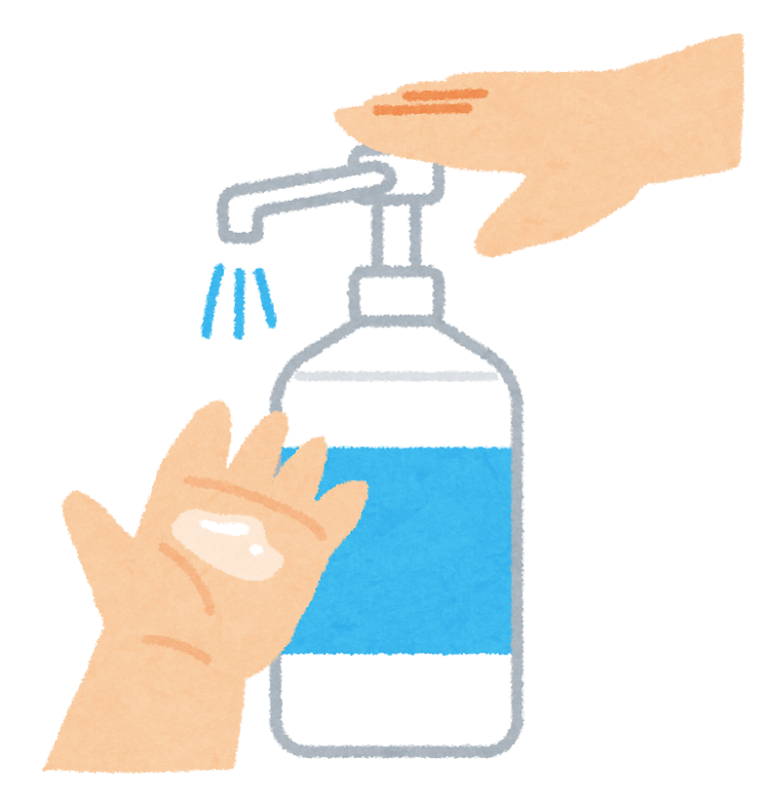
て
ゆび
しょうどく
手や指を消毒しましょう
Please sanitize your hands.
请将手指用消毒药（液）消毒
請將手指用消毒藥（液）消毒

Slide 7
！
みず
で
このトイレは水が出ません
バケツの水で流してください
The toilet won’t flush. Use the pooled water with this bucket.
みず
なが
这个厕所不出水
请用水桶取水，进行冲洗
這個廁所不出水 請用水桶取水，進行沖洗

Slide 8
必要に応じ、どちらかを削除する等し活用ください
つか
このトイレは使えません
【携帯トイレ・簡易トイレ】を使ってください
Do not use this toilet. Please use a portable/emergency toilet.
けいたい
かんい
这个厕所不能使用
请使用【便携式厕所・简易厕所】
這個廁所不能使用
請使用【便攜式廁所・簡易廁所】

Slide 9
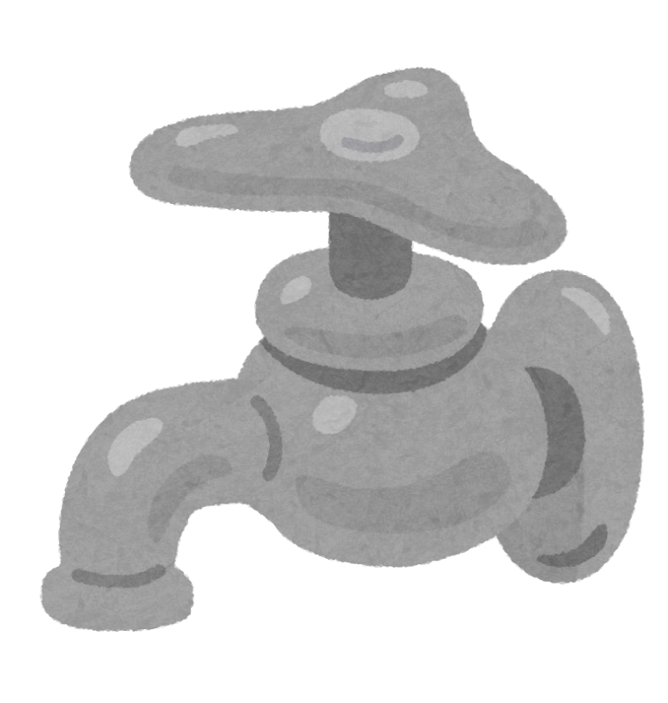
みず
で
水が出ません
The water supply is cut off.
这个水龙头不出水
這個水龍頭不出水

Slide 10
みず
の
この水は飲むことができます
Drinking Water
可饮用
可飲用

Slide 11
みず
の
この水は飲めません
Not Drinking Water
此水不可饮用
此水不可飲用

Slide 12
トイレのスリッパをはいてください
Use these slippers in the bathroom.
请使用厕所专用的鞋类
請使用廁所專用的鞋類

Slide 13
も
燃えるゴミ
Burnables
可燃垃圾
可燃垃圾

Slide 14
も
燃えないごみ
Non-Burnables
不可燃垃圾
不可燃垃圾

Slide 15
カン
Cans Only
罐
罐

Slide 16
ビン
Bottles Only
瓶
瓶

Slide 17
ペットボトル
Plastic Bottles Only
塑料瓶
塑膠瓶

Slide 18
にょう
し尿ごみ
Human Waste
粪尿垃圾
糞尿垃圾

Slide 19
＜携帯トイレの使用方法の説明文例＞
導入されている携帯トイレに応じて説明文例を活用ください
写真・絵等を併用し使用方法を説明いただくことでより使用方法の理解につながると考えられます
※ 袋の色に応じ（）内の不要な文字を削除ください
汚物処理袋（黒色、緑色、青色、黄色、白色、紫色、ピンク色）を
便座の上に取り付けます
Set “waste disposal inner bag” (Black, Green, Blue, Yellow, White, Purple, Pink)
onto the toilet seat.
将粪便处理袋（黑色、绿色、蓝色、黄色、白色、紫色、粉红色）安装在便座上
將糞便處理袋（黑色、綠色、藍色、黃色、白色、紫色、粉紅色）安裝在便座上

Slide 20
用を足した後
凝固剤をかけるもの
トイレを使った後に、
凝固剤を１袋振りかけてください
Sprinkle the coagulant powder after use.
用便后，请将凝固剂1袋洒入
用便後，請將凝固劑1袋灑入

Slide 21
凝固剤を先に振りかけ
用を足すもの
トイレを使う前に、
凝固剤を１袋振りかけてください
Sprinkle the coagulant powder before use.
请先将凝固剂1袋洒入后，再用便
請先將凝固劑1袋灑入后，再用便

Slide 22
汚物処理袋を取り出し、袋内の空気を抜き
袋の口を結びます
After use, remove the “waste disposal inner bag” from the seat. Then, get the air out of the “waste disposal inner bag” and tie it tightly.
取出粪便处理袋，将空气放出，再将袋口扣紧
取出糞便處理袋，將空氣放出，再將袋口扣緊

Slide 23
外袋がある場合
※ 袋の色に応じ（）内の不要な文字
を削除ください
汚物処理袋を外袋（黒色、緑色、青色、黄色、白色、紫色、ピンク色）に入れ、袋内の空気を抜き袋の口を結びます
Put the “waste disposal inner bag” into “Outer Bag”. Then, get the air out of the “Outer Bag” and tie the it tightly.
将粪便处理袋（黒色、緑色、蓝色、黄色、白色、紫色、粉红色）放入其他的外袋中放出外袋的空气，再将袋口扎紧
將糞便處理袋（黒色、緑色、藍色、黃色、白色、紫色、粉紅色）放入其他的外袋中放出外袋的空氣，再將袋口紮緊

Slide 24
し尿ごみ用のごみ箱（ごみ袋）に捨ててください
Throw the used bag into the trash box for human waste.
扔进粪便垃圾专用的垃圾箱（垃圾袋）
扔進糞便垃圾專用的垃圾箱（垃圾袋）

